Slide 1
Les élections législatives de 2016 en Russie: impréssions et reflexions
Présenté par Sergueï Fedorov, chercheur à l’Académie des sciences de Russie, maître de conférences à la faculté « Politique mondiale » de l’Université Lomonosov de Moscou
Sciences Po Bordeaux, le 13 octobre 2016

Slide 2
VRAI OU FAUX ?
« La Russie est un grand pays, instable, qui n’a jamais connu une vraie démocratie »
(Fr. Fillon, interview à LCP, le 5 octobre 2016)
« Les élections sous contrôle »
(Quotidien belge)
« Élections fantômes à la Douma de la Russie »
(le Figaro, M. Bréazet, le 20 août)
« Cosmonautes au garde à vous »
(Le Figaro, le 17 août)

Slide 3
ORGANISATION DU SYSTÈME POLITIQUE RUSSE
État fédéral composé de 85 sujets territoriaux (oblast, kraï, république, 2 villes – Moscou et St. Pétersbourg);
Parlement fédéral à 2 chambres: Douma (chambre basse) et Conseil de Fédération (chembre haute);
République présidentielle (Monarchie républicaine);
La Douma approuve la candidature du Premier Ministre désigné par le Président;
Élections parlementaires (scrutin majoritaire à 1 tour; durée du mandat de député – 5 ans);
Élections présidentielle (scrutin majoritaire à 1 tour; durée du mandat – 6 ans à partir de 2012.

Slide 4
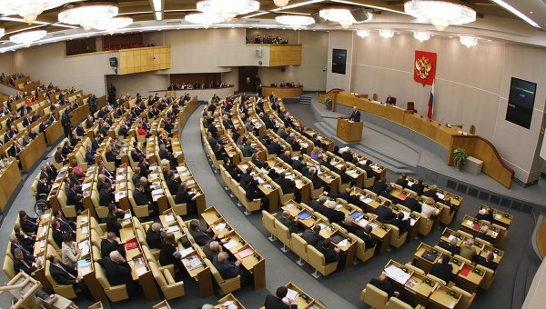
ORGANISATION DES ÉLECTIONS LÉGISLATIVES:
Système d’élections mixte:
250 députés par les listes
250 députés par circonscription uninominale;
Au total 450 députés
Durée de mandat – 5 ans;
Seuil d’éligibilité pour les partis – 5%
La Douma (chambre basse)

Slide 5
PARTIS POLITIQUES PARTICIPANTS AUX ÉLECTIONS LÉGISLATIVES 2016 :
Russie Unie
KPRF (Parti communiste de la Fédération de Russie)
LDPR (Parti libéral-démocrate de Russie)
Russie Juste
Communistes de Russie
Iabloko
Parti russe des retraités pour la justice
Patrie
Parti de la croissance
Les verts
PARNAS
Patriotes de Russie
Plateforme civique
Force citoyenne
14 au total
4 dits parlementaires

Slide 6
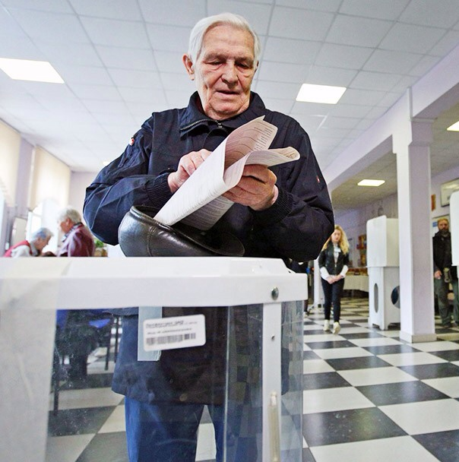
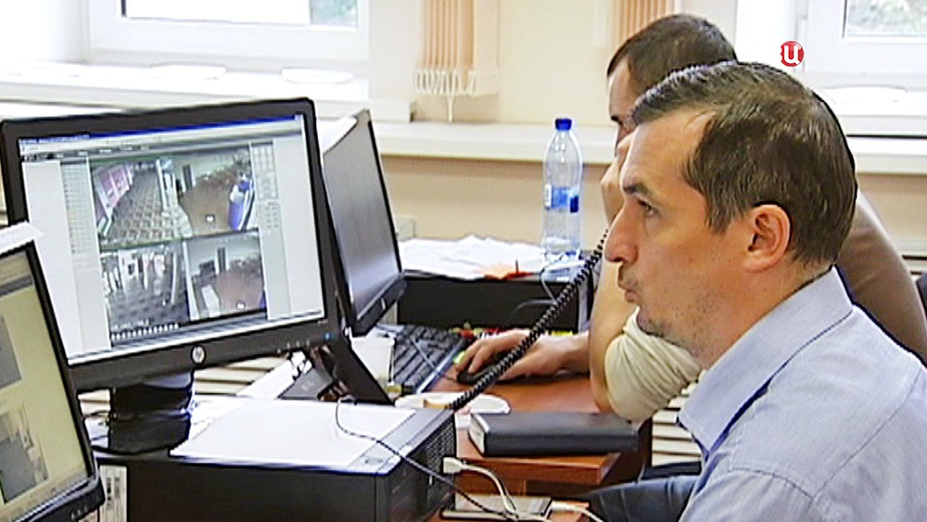
ORGANISATION DES ÉLECTIONS 2016
(assurer la transparence et honnêteté du scrutin) :
Changement de la commission électoral, y compris son chef;
Équipement par les caméras – vidéo de la plupart de bureaux de vote;
Accès libre des observateurs aux dépouillement des voix;
Diminution de possibilité de vote anticipée ou dans une autre circonscription;
Contrôle renforcé par différentes ONG de la transparence du scrutin.

Slide 7
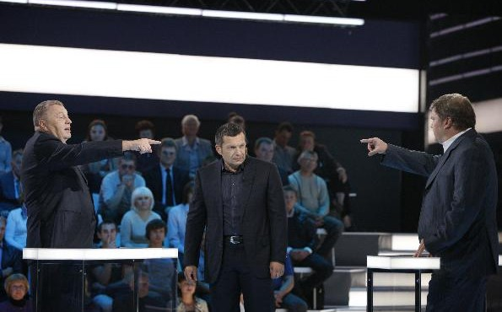
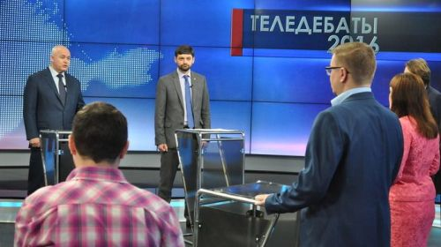
NOUVAUTÉS DE LA CAMPAGNE ÉLECTORALE :
Primaire en parti « Russie Unie »;
Participation aux élections des partis antisystèmes,
représentant « l’opposition dure » (PARNAS);
Virulence des débats. Coups bas médiatiques;
Utilisation à plein des résaux sociaux;
Faible intérêt de la société aux débats politiques.

Slide 8
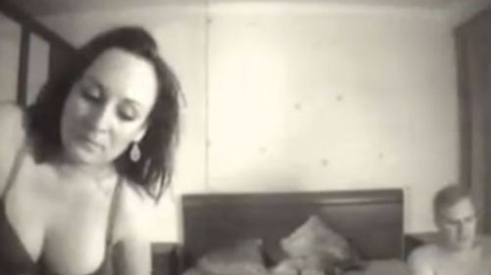
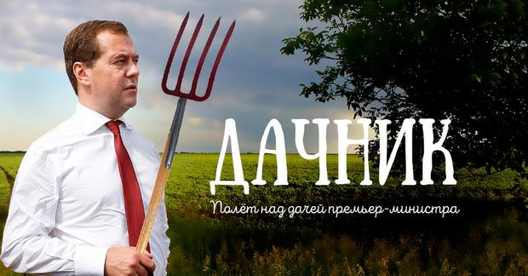
COUPS MÉDIATIQUES :

Slide 9
RÉSULTATS DES ÉLECTIONS

Slide 10
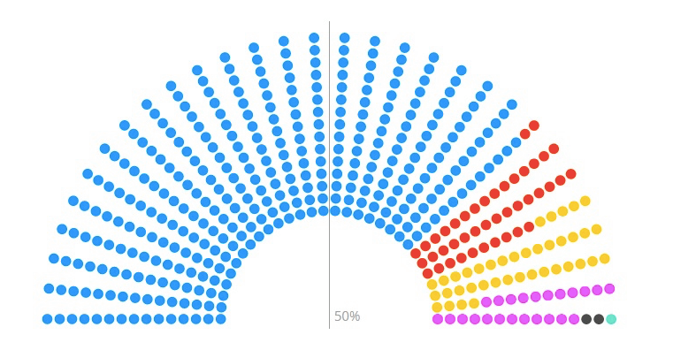
RÉPARTITION DES SIÈGES À LA DOUMA APRÈS LES ÉLECTIONS :
Russie Unie
KPRF
LDPR
Russie Juste
Rodina, Plateforme civile
Un député indépendant

Slide 11
RÉSULTATS DES PARTIS NON PARLEMENTAIRES :
Parti | Nbr. de voix, % | Listes électorales | Circonscriprion uninominale | Nbr. de sièges
« Communistes de Russie » | 2,27 | 0 | 0 | 0
« Iabloko » (« Pomme ») | 1,99 | 0 | 0 | 0
Parti russe des retraités pour la justice | 1,73 | 0 | 0 | 0
« La Patrie » | 1,51 | 0 | 1 | 1
Juste cause | 1,29 | 0 | 0 | 0
« Les Verts » | 0,76 | 0 | 0 | 0
PARNAS | 0,73 | 0 | 0 | 0
« Patriotes de Russie » | 0,59 | 0 | 0 | 0
« Plateforme civique » | 0,22 | 0 | 1 | 1
« Force citoyenne » | 0,14 | 0 | 0 | 0
Sans étiquette |  |  | 1 | 1

Slide 12
NOMBRE DE SIÈGES À LA DOUMA PAR PARTI (2003 – 2016) :
2003
2007
2011
2016
« Russie Unie »
KPRF
LDPR
Russie Juste | -
304
315
238
343
61
57
92
42
36
40
56
39
38
64
23

Slide 13
VOIX REÇUES PAR LES PARTIS PARLEMENTAIRES (%) :
 | 2007 | 2011 | 2016
« Russie Unie »
KPRF
LDPR
Russie Juste
64,3
49,3
54,19
11,6
19,2
13,34
8,1
11,7
13,14
7,7
13,3
6,23

Slide 14
TAUX DE PARTICIPATION (%) :
2007 | 2011 | 2016
63,7
60,2
47,8

Slide 15
COMMENT EXPLIQUER LA VICTOIRE ABSOLUE DE LA « RUSSIE UNIE » ? :
Influence de la popularité du Président Poutine et de sa politique;
Effet du « printemps russe » suite au retour de la Crimée dans le giron russe;
Consolidation des élites politiques et de la société civile face aux pressions des sanctions et aux tentions d’isolation de la Russie (esprit de la forteresse assiégée);
La peur de destabilisation politique et sociale dans le contexte de la crise économique;
Absence de l’unité dans le camp de l’opposition libérale; campagne électorale de l’opposition très mal menée;
Rejet par l’électeur des thèses du programme électorale de « l’opposition dûre ».

Slide 16
CONCLUSIONS CRITIQUES :
Illusion de soutient unanime de la « Russie Unie » et de gouvernement Medvédev (effet de vote par défaut);
Absence du programme claire du développement du pays;
Absence de l’opposition forte à la Douma = grippage du processus politique;
Absence de l’effet « reset » malgré le renouvellement du Parlement;
Usure de tandem Poutine – Medvedev;
Baisse du taux de participation inquiétante comme signe d’aphatie politique;
Majorité absolue = responsable absolue
Bilan positif :
Personne n’a pas mis en question les résultats et l’honnêteté des élections; elle sont légitimes.
MAIS!
Est-ce une victoire à la PyRusse?

Slide 17
LA DÉMOCRATIE EN RUSSIE :
VRAI OU FAUX ?

Slide 18
Merci de votre attention

